Slide 1
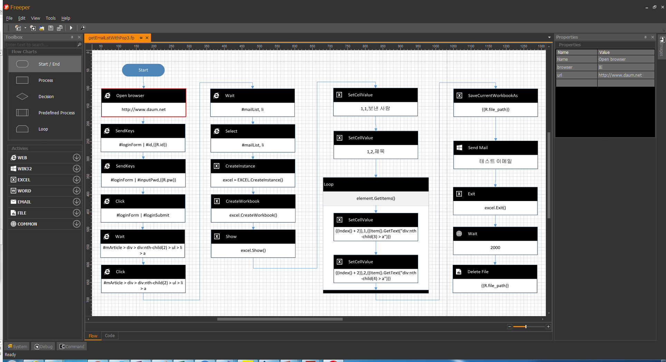
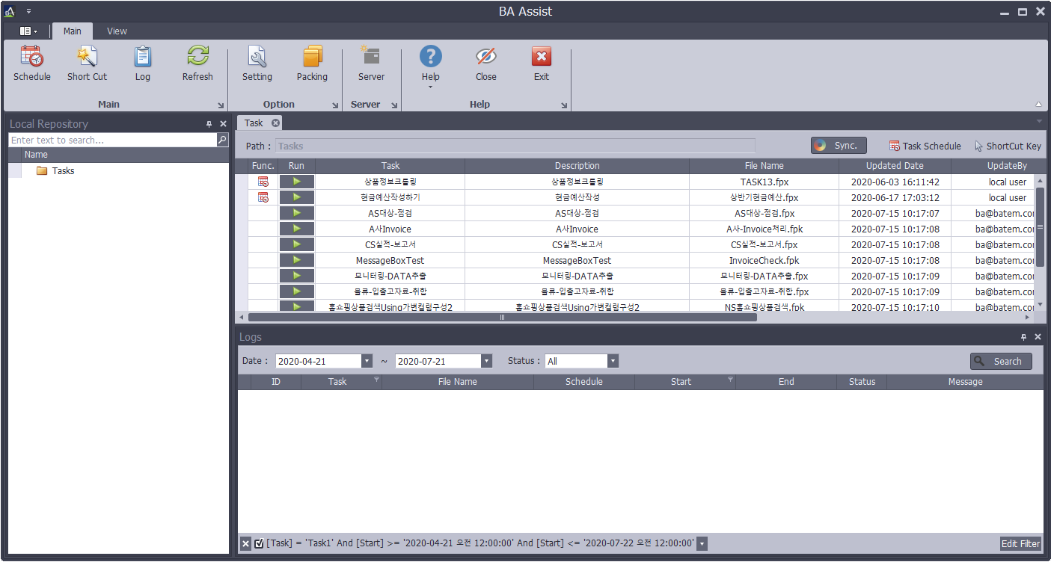
BA-Studio
BA-Studio
프로젝트 폴더
(Task1.fpp파일+리소스1)
패키지 생성
F태스크-1.fpx
BA-Assist
패키지 생성
태스크 폴더
(Task2.fp파일+리소스2)
F태스크-2.fpk
자동화 태스크 개발툴:
fp or fpp 파일 생성
BA-Assist 또는 BA Server에 입력 가능한 태스크
(등록 후보 리스트)

Slide 2




BA-Assit
또는
BA-Assist
F태스크-1.fpx
BA-Assist 사용자
자동화된 업무태스크의
실행예약 또는 즉시실행
스케줄 기반 업무 자동 실행 및 제어
〯
〮
F태스크-2.fpk
F태스크-2.fpk
F태스크-1.fpx
BA-Assist 입력 가능 태스크
(등록 후보 리스트)
실행

Slide 3
BA-Server와 인터페이스
BA-Server
스케줄 기반 업무 자동 실행 및 제어
서버 권한자
자동화된 업무태스크의
스케줄링 및 로봇 할당
〯
〮
F태스크-1.fpx
F태스크-2.fpk
F태스크-1.fpx
F태스크-2.fpk
F태스크-1.fpx
F태스크-2.fpk
BA Server 입력 가능 태스크 (등록 후보 리스트)
BA-Worker1
(Bot-1)
BA-Worker2
(Bot-2)
BA-Worker3
(Bot-3)
BA-WorkerN
(Bot-N)

